Slide 1
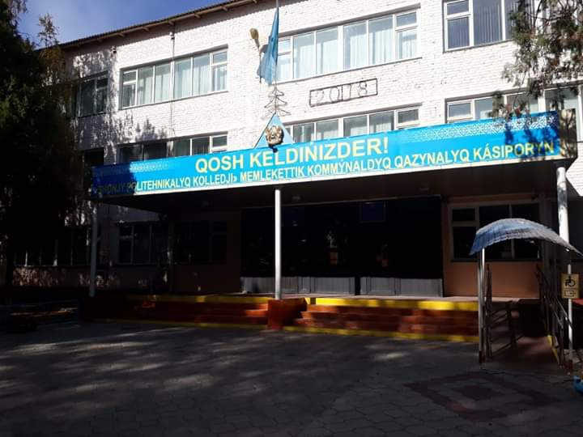
“Шонжы политехникалық колледжі”
мемлекеттік
коммуналдық қазыналық кәсіпорын

Slide 2
Қазақстан Республикасы Білім және ғылым министрінің 2017 жылғы 27 шілдедегі №355 бұйрығы басшылыққа алынып, колледжде Қамқоршылық кеңесі құрылды Мақсаты: білім беру ұйымына қолдау жасау

Slide 3
Міндеттері:
Білім беру ұйымдарының білім алушылары мен тәрбиеленушілерінің құқықтарының сақталуына, сонымен қатар білім беру мекемесінің шотына түсетін қайырымдылық көмектің жұмсалуына қоғамдық бақылауды жүзеге асыру;
Білім беру ұйымының жарғысына өзгерістер немесе толықтырулар енгізу туралы ұсыныстар әзірлеу;
Қазақстандық азаматтардың отбасына жетім және ата-анасының қамқорлығынсыз қалған балаларды орналастыру мәселелері жөнінде шараларды жетілдіру бойынша
ұсыныстар әзірлеу т.б.

Slide 4
Қамқоршылық кеңесінің құрамы:
Төрағасы: Амангельды Муслим - «КАЗРосАгро» ЖШС-нің бастығы
Комиссия мүшелері:
Абдуманап Аблахаевич-«Ұйғыр Су құбыры» МКК-ның бастығы
Туглукова Сумбат- «Nur Otan» партиясы аудандық филиалының сарапшысы
Камердинова Дилбирим-кәсіпкер
Бакиев Батор-кәсіпкер
Болатұлы Эльдар-Аудандық ПБ-нің полиция аға лейтенанты
Зайнидинов Савутжан Рахимтуллаевич-кәсіпкер
Сулейменов Бекжан Нусупович -ата-ана
Иманязова Салтанат Сериковна - ата-ана

Slide 5
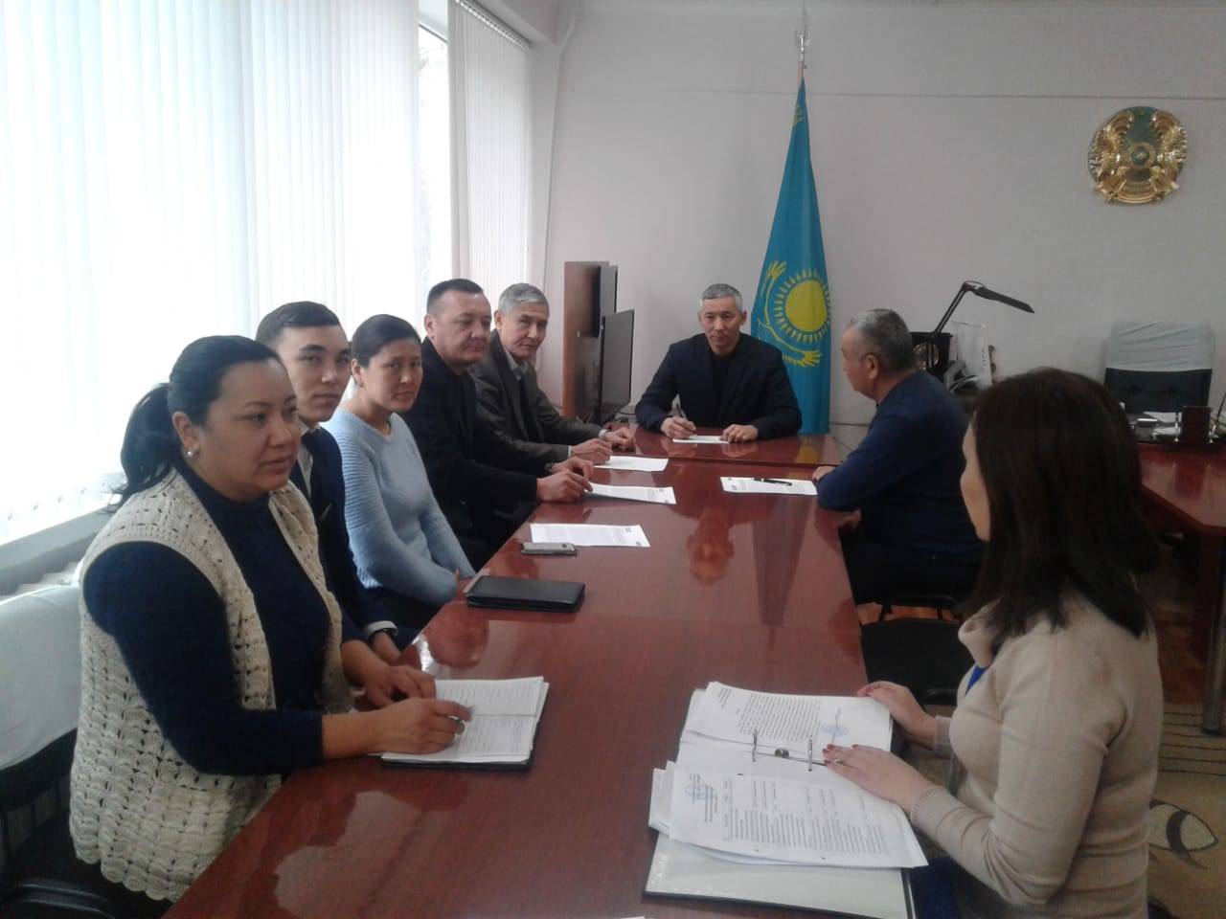
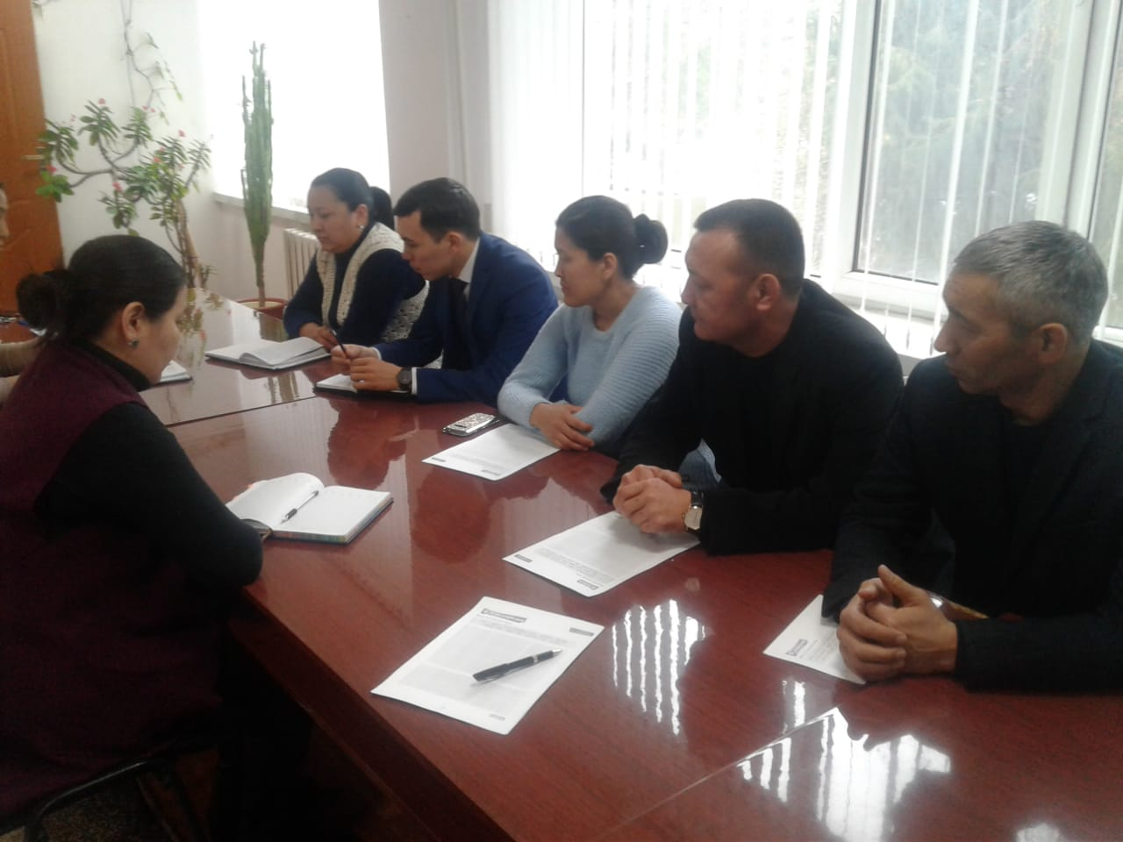
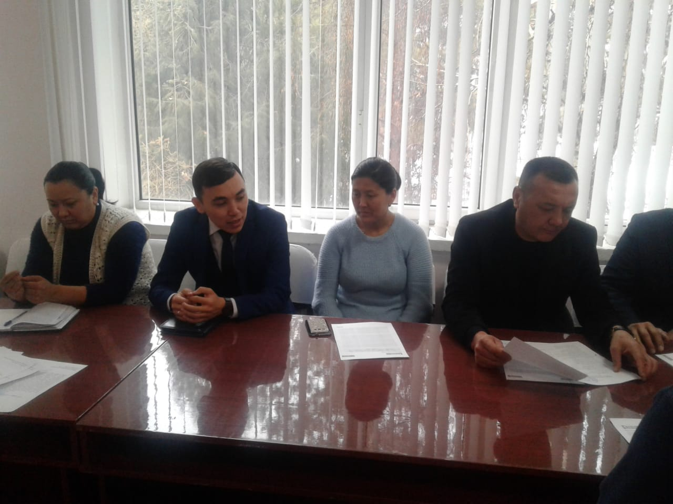
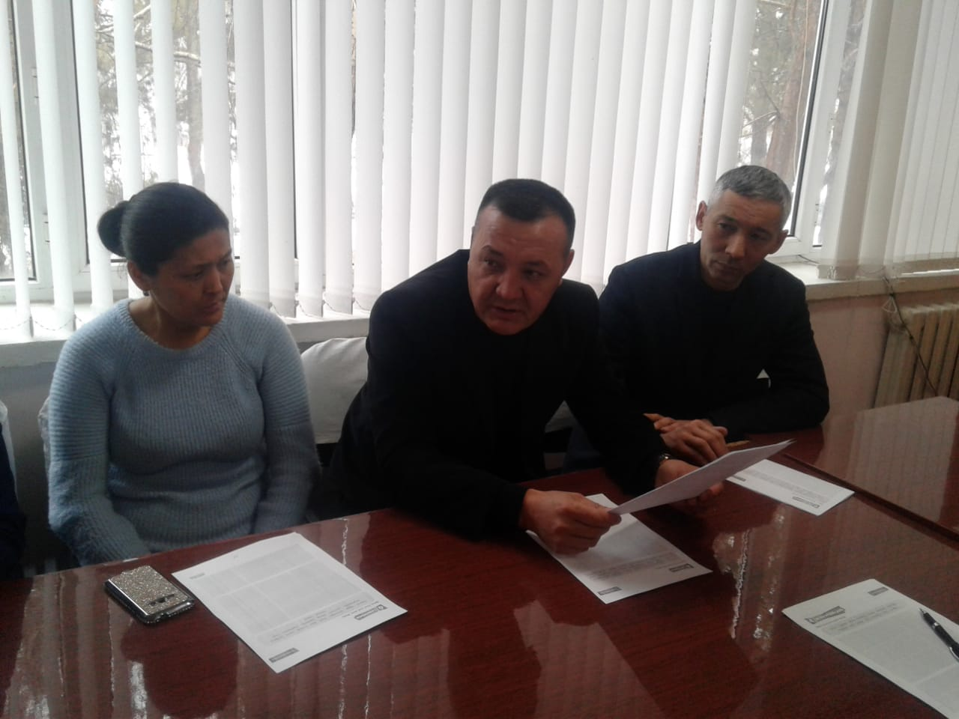
Қамқоршылық кеңесінің отырысы

Slide 6
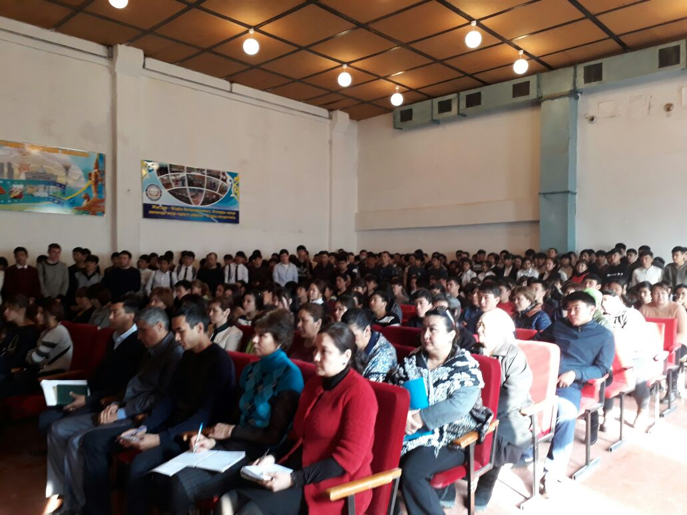
Ата-аналармен жұмыс

Slide 7
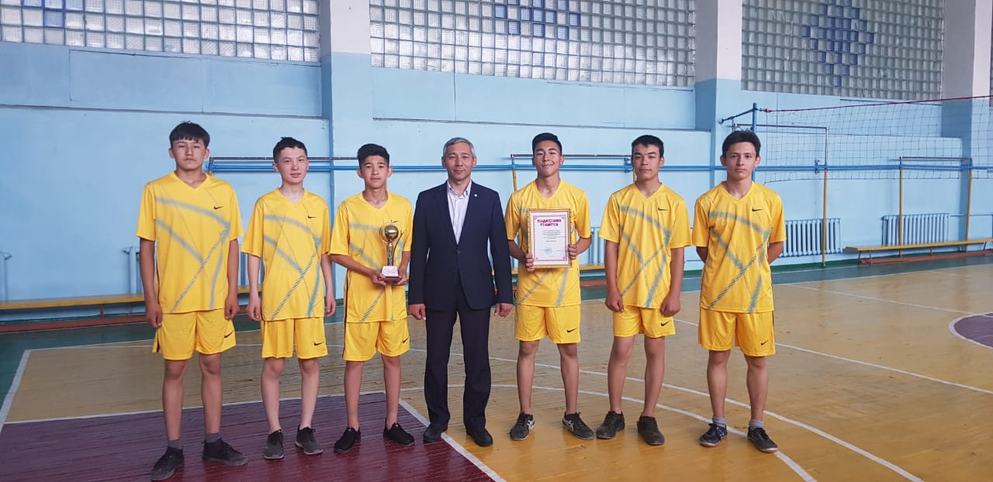
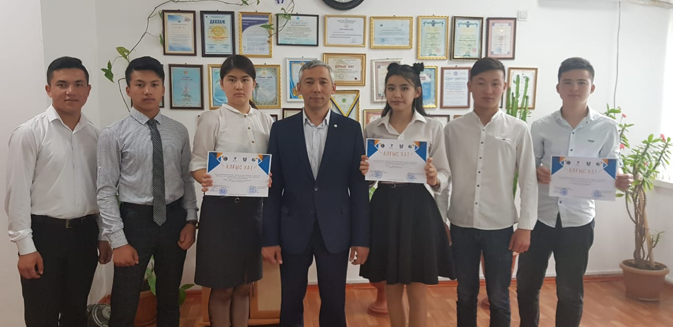
Қамқоршылық кеңес мүшелерінің жастарға қолдау көрсетуі

Slide 8
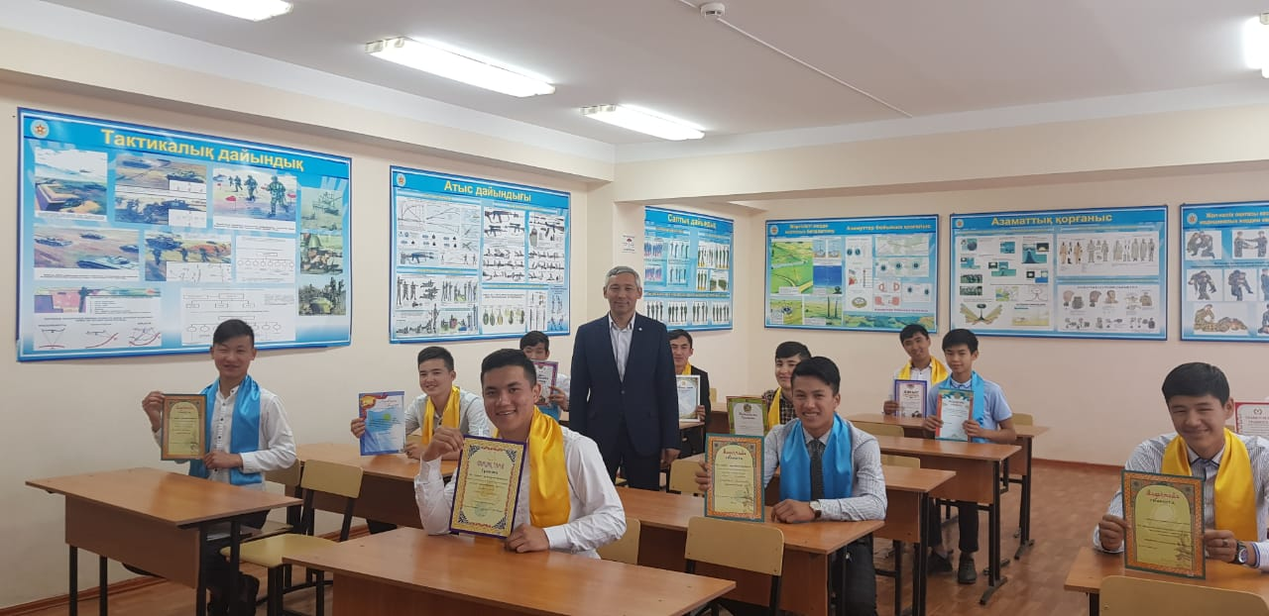

Slide 9
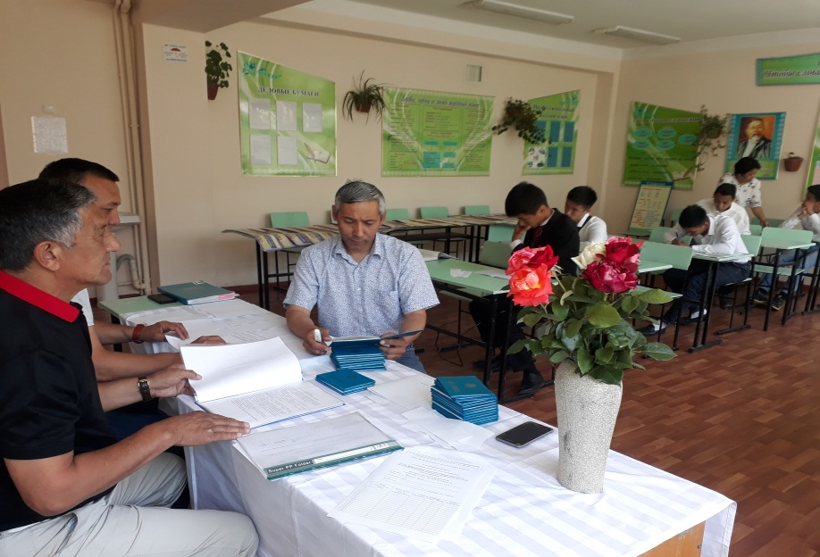
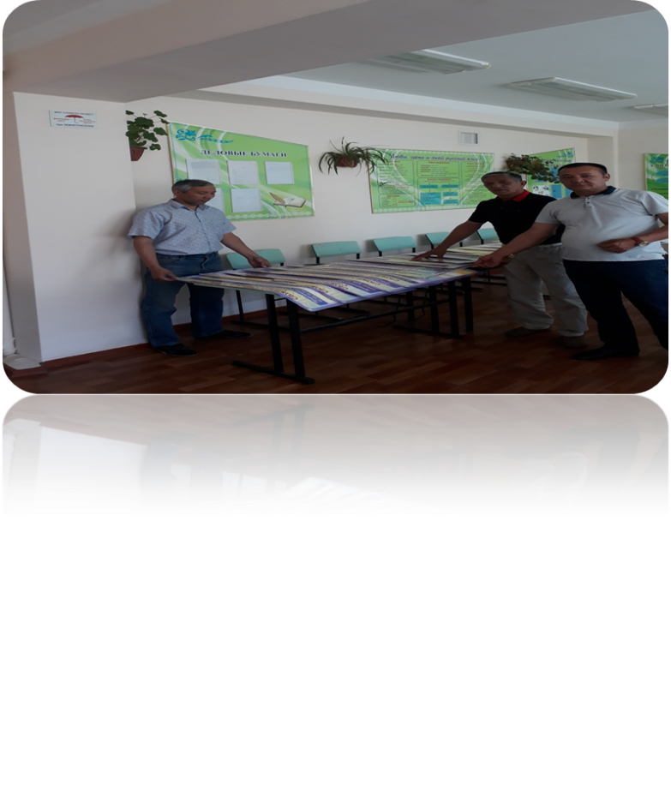

Slide 10
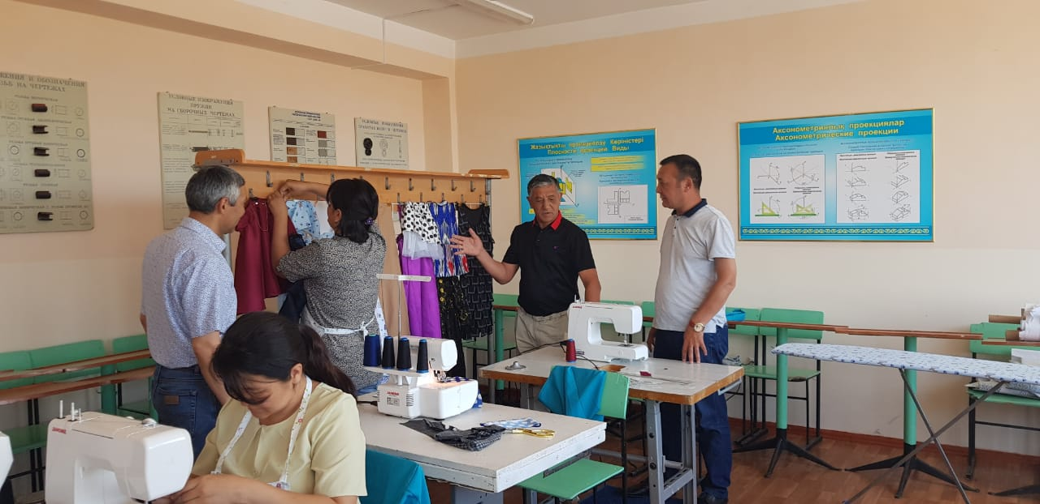
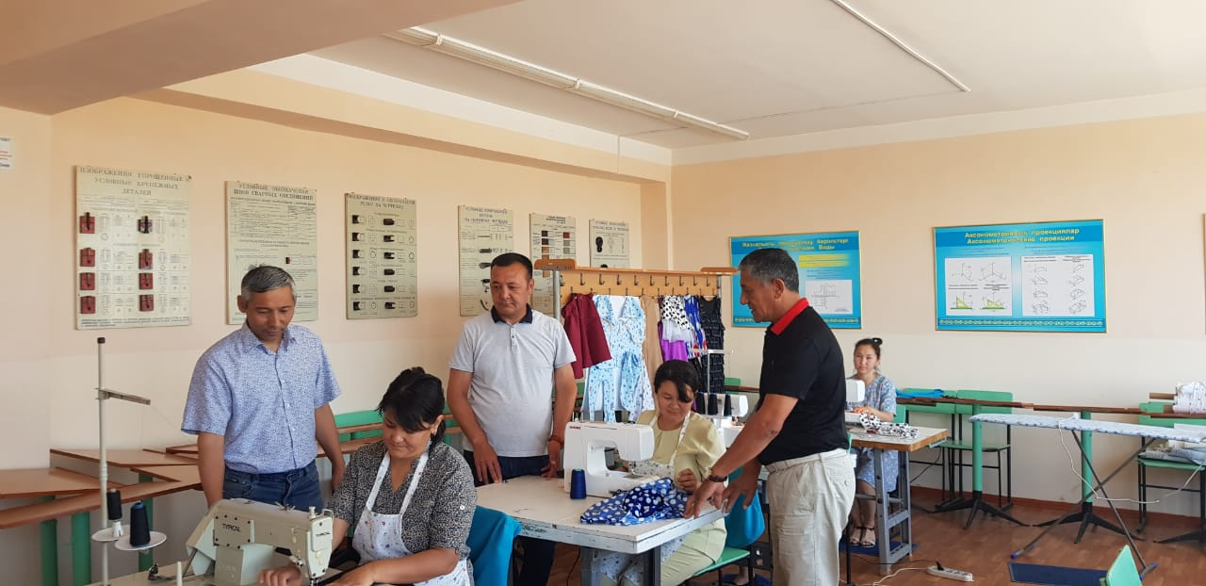
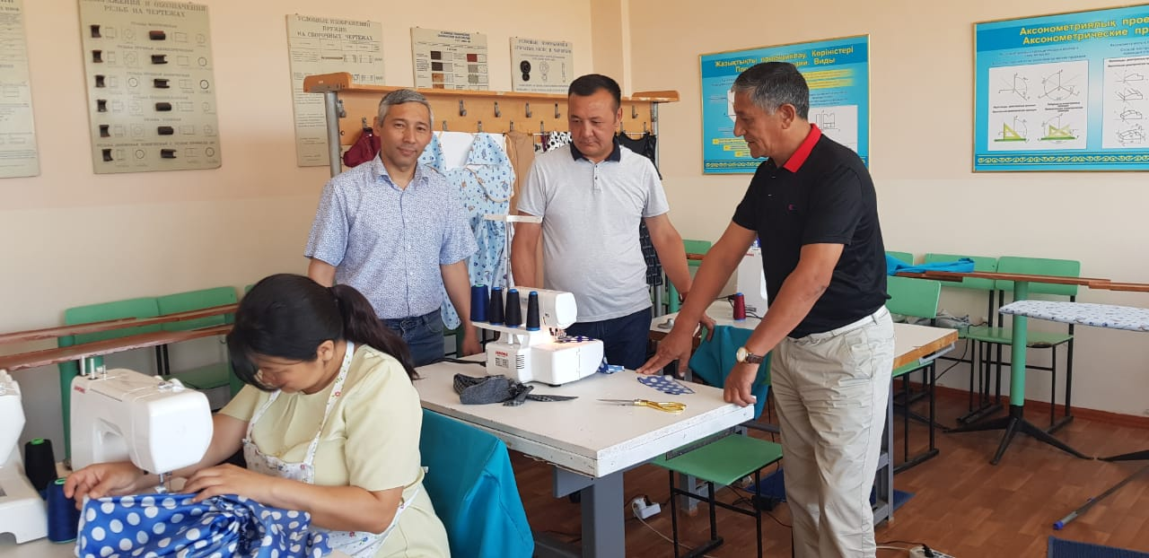
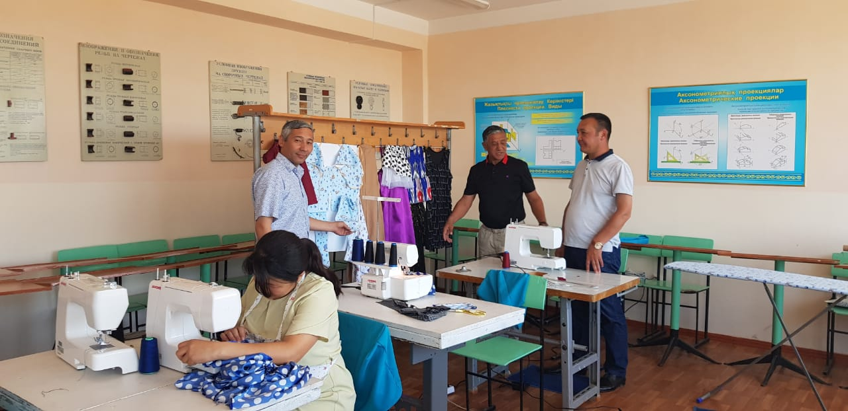

Slide 11
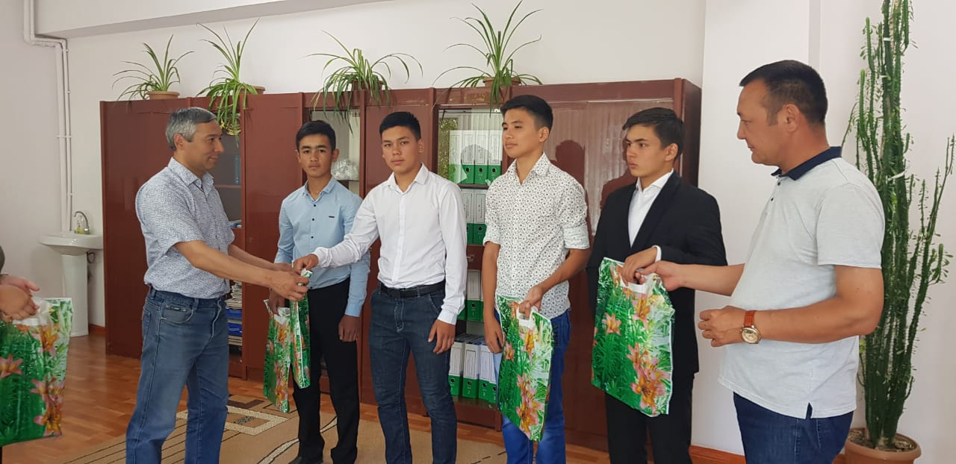
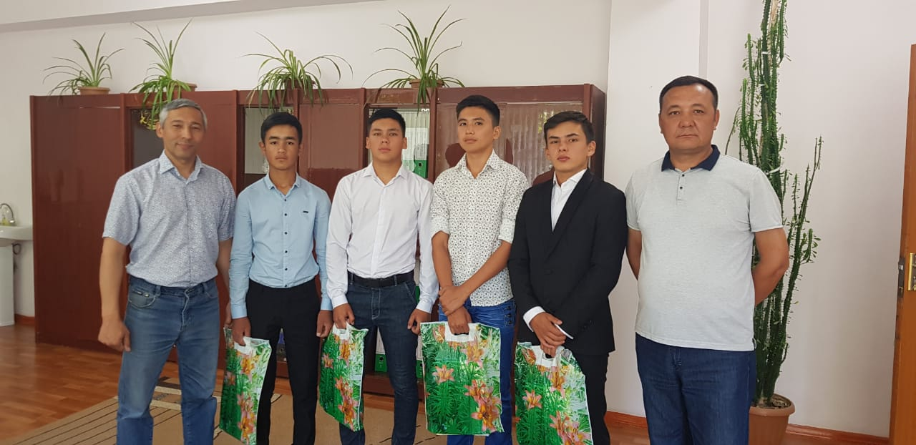
Адам өміріндегі игі істердің бірі – қамқорлық жасау

Slide 12
